Slide 1

KHOA HỌC TỰ NHIÊN

Slide 2




Đồ dùng hằng ngày | Tên phát minh khoa học và công nghệ | Ảnh hưởng đến cuộc sống của con người
Điều hòa
Quạt
Nâng cao chất lượng cuộc sống của con người
Bếp điện
Đèn điện

Slide 3
Chương 1.
Mở đầu về khoa học tự nhiên

Slide 4
Tiết 1, 2. Bài 1:
GIỚI THIỆU VỀ
KHOA HỌC TỰ NHIÊN

Slide 5
NỘI DUNG CHÍNH
1
3
Vật sống và
Vật không sống
Khoa học tự nhiên với công nghệ và đời sống
Khái niệm
Khoa học tự nhiên
Các lĩnh vực chính của Khoa học tự nhiên
2
4

Slide 6

Nội dung hoạt động | Hoạt động nghiên cứu khoa học | Hoạt động không phải nghiên cứu khoa học
Cấy lúa
Làm thí nghiệm trong phòng thực hành
Đá bóng
Đạp xe
Làm tiêu bản tế bào
Nghiên cứu hoạt động của virut
Sáng chế các máy móc

Slide 7
Là một nhánh của khoa học
KHOA HỌC
TỰ NHIÊN
Nghiên cứu các hiện tượng tự nhiên

Slide 8

I
KHÁI NIỆM KHOA HỌC TỰ NHIÊN
Khoa học tự nhiên (KHTN) là một nhánh của khoa học, nghiên cứu các hiện tượng tự nhiên, tìm ra các tính chất, các quy luật của chúng.

Slide 9

Khoa học tự nhiên nghiên cứu về lĩnh vực nào dưới đây ?
Các sự vật , hiện tượng tự nhiên
Các quy luật tự nhiên
Những ảnh hưởng của tự nhiên đến con người và môi trường sống
Tất cả các ý trên

Slide 10

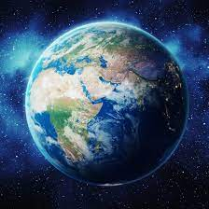

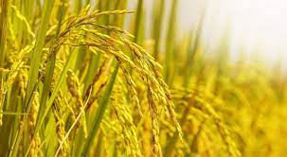
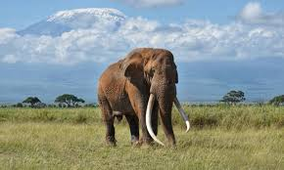

II
VẬT SỐNG VÀ VẬT KHÔNG SỐNG
ha
Hãy cho biết trong các vật sau đây, vật nào là vật sống, vật nào là vật không sống?

Slide 11
VẬT SỐNG
VẬT KHÔNG SỐNG

Slide 12
Có khả năng trao đổi chất với môi trường, lớn lên, sinh sản…
Vật sống
Không có khả năng trao đổi chất với môi trường, lớn lên, sinh sản…
Vật
không sống

Slide 13
Vật trong tự nhiên | Đặc điểm nhận biết |  |  | Xếp loại
 | Trao đổi chất với môi trường | Lớn lên | Sinh sản | Vật sống | Vật không sống
Con gà
Cây hoa hồng
Xe máy

Slide 14
Con hãy tìm thêm ví dụ về về vật sống và vật không sống?

Slide 15

BÀI TẬP VỀ NHÀ
Bài 1: GIỚI THIỆU VỀ KHOA HỌC TỰ NHIÊN
Tiết 1: 1.1 ; 1.2 ( trang 7+8)

Slide 16
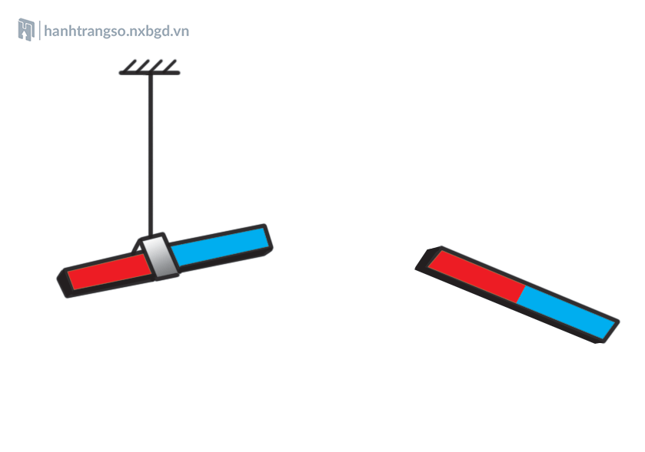
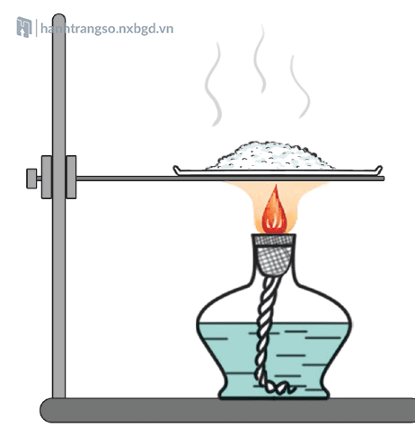
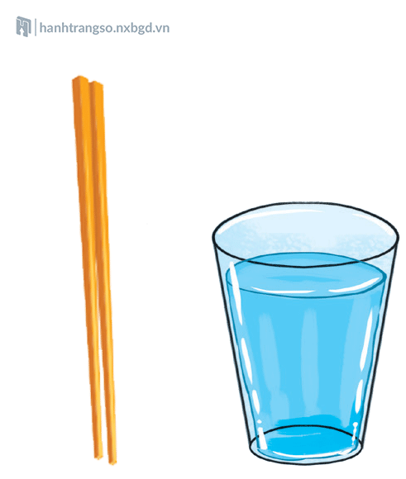
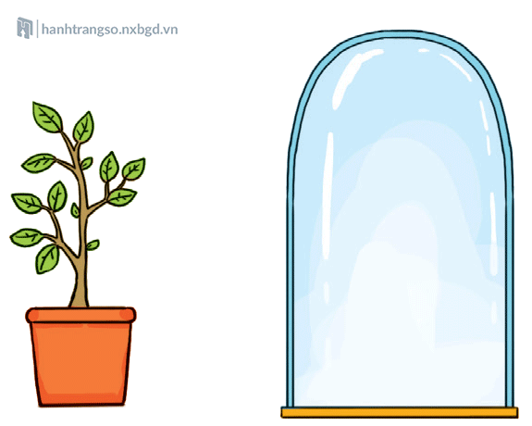
a)
b)
c)
d)

Slide 17
Hiện tượng | Hiện tượng xảy ra
a) Đưa hai nam châm lại gần nhau
b) Đun nóng đường
c) Nhúng chiếc đũa vào cốc nước
d) Dùng bình thủy tinh chụp kín cây xanh
Hai cực cùng tên: Đẩy nhau
Hai cực khác tên: Hút nhau
- Đường bị cháy, đổi màu, đổi vị
- Nhìn thấy đũa bị gãy khúc
- Cây héo dần, rụng lá và chết

Slide 18



III
CÁC LĨNH VỰC CỦA KHOA HỌC TỰ NHIÊN
KHOA HỌC TỰ NHIÊN

Slide 19
HÓA HỌC
VẬT LÝ HỌC
Nghiên cứu các chất và sự biến đổi của chúng.
Nghiên cứu về chuyển động, lực và năng lượng.
KHOA HỌC TỰ NHIÊN
SINH HỌC
THIÊN VĂN HỌC
Nghiên cứu về vật sống.
Nghiên cứu các thiên thể.
KHOA HỌC TRÁI ĐẤT
Nghiên cứu về cấu tạo Trái Đất
và bầu khí quyển bao quanh nó

Slide 20
PHIẾU HỌC TẬP SỐ 2
Hiện tượng | Lĩnh vực khoa học tự nhiên
 | Sinh học | Hóa học | Vật lý
a
b
c
d

Slide 21
Sinh học
Con hãy tìm thêm ví dụ về hiện tượng tự nhiên liên quan tới :
V
Hóa học
Vật lý học

Slide 22
KHOA HỌC TỰ NHIÊN VỚI CÔNG NGHỆ VÀ ĐỜI SỐNG
IV
Dựa vào Hình 1.2, hãy so sánh các phương tiện mà con người sử dụng trong một số lĩnh vực của đời sống khi khoa học và công nghệ còn chưa phát triển và hiện nay

Slide 23
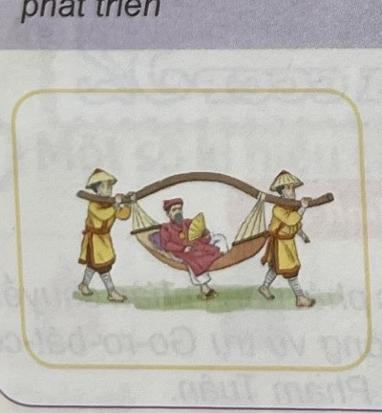
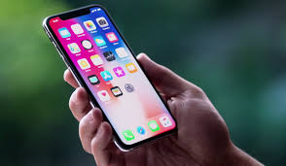
Khi khoa học và công nghệ chưa phát triển
Thông tin liên lạc
Hiện nay

Slide 24
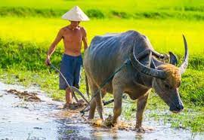
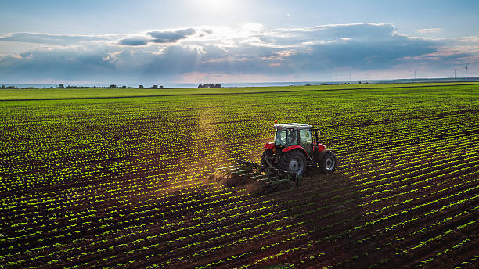
Khi khoa học và công nghệ chưa phát triển
Sản xuất
Hiện nay

Slide 25
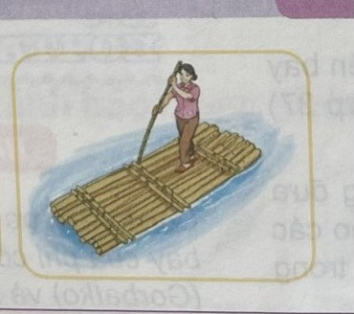
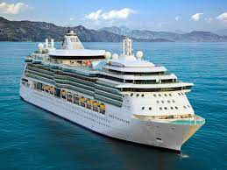
Khi khoa học và công nghệ chưa phát triển
Giao thông vận tải
Hiện nay

Slide 26
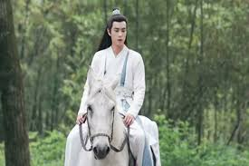
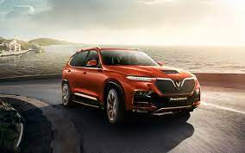
Khi khoa học và công nghệ chưa phát triển
Giao thông vận tải
Hiện nay

Slide 27
Thông tin
Con hãy tìm thêm ví dụ so sánh giữa xưa và nay về
V
Giao thông
Sản xuất

Slide 28
KHOA HỌC TỰ NHIÊN VỚI CÔNG NGHỆ VÀ ĐỜI SỐNG
IV
Các thành tựu của khoa học được áp dụng vào công nghệ, để chế tạo các phương tiện phục vụ cho đời sống con người

Slide 29
KHOA HỌC TỰ NHIÊN VỚI CÔNG NGHỆ VÀ ĐỜI SỐNG
IV
Các thành tựu của khoa học được áp dụng vào công nghệ, để chế tạo các phương tiện phục vụ cho đời sống.

Slide 30
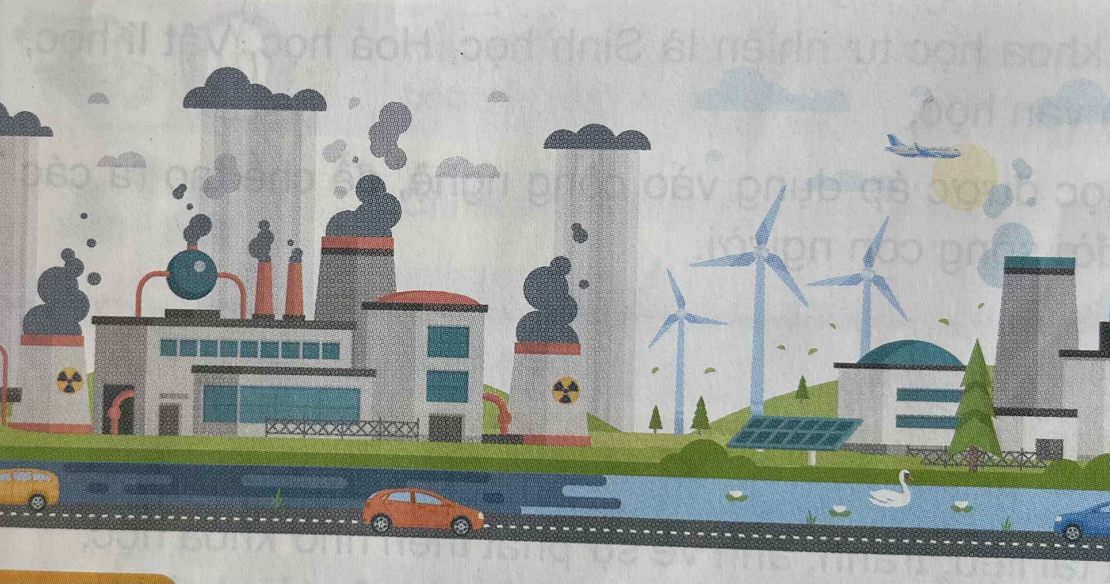
Chỉ ra những lợi ích và tác hại của ứng dụng khoa học tự nhiên trong Hình 1.3 đối với con người và môi trường sống.

Slide 31
Ứng dụng của khoa học tự nhiên cũng có thể gây hại tới môi trường tự nhiên và con người nếu không đúng phương pháp, đúng mục đích.

Slide 32
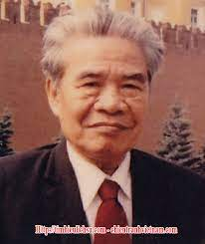
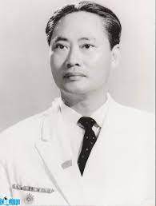
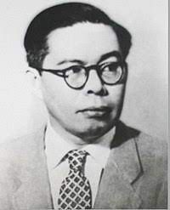
Thông tin một số nhà nghiên cứu khoa học ở nước ta:
GS. Tạ Quang Bửu
KHKT Quân Sự
Kỹ thuật rà phá bom mìn trong chiến tranh
GS. Tôn Thất Tùng
Bác Sĩ phẫu thuật
Lĩnh vực nghiên cứu về gan
GS. Trần Đại Nghĩa
(Phạm Quang Lễ)
KHKT Quân Sự
Nghiên cứu chế tạo vũ khí

Slide 33
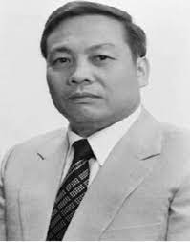
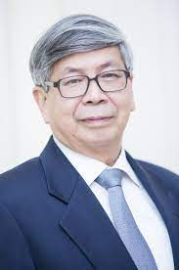

Thông tin một số nhà nghiên cứu khoa học ở nước ta:
GS. Nguyễn Văn Hiệu
Nhà Vật Lí
Lý thuyết chất rắn , trường lượng tử
GS. Đặng Vũ Minh
Nhà Hóa học
Công nghệ nguyên tố hiếm và hóa học
GS. Nguyễn Thục Quyên
Nhà Vật Lí
Điện tử hữu cơ: Quang điện , pin mặt trời…

Slide 34
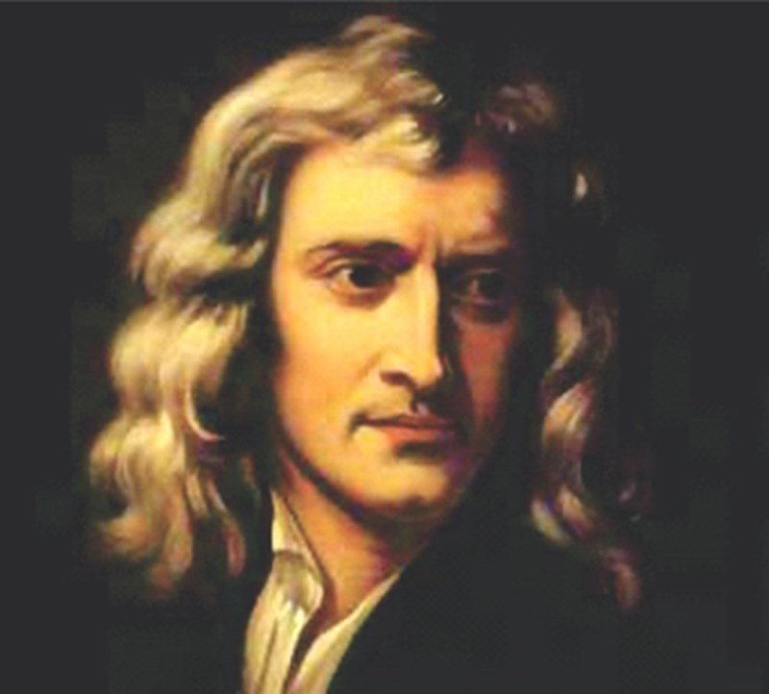
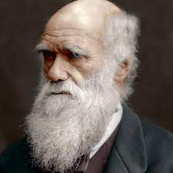
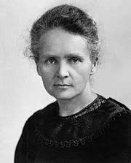
Thông tin một số nhà nghiên cứu khoa học trên thế giới:
Isaac Newton
Nhà Vật Lí, thiên văn học, triết học tự nhiên, toán học
Vạn vật hấp dẫn và 3 định luật Newton
Darwin
Nhà khoa học sinh vật
Lý thuyết chọn lọc
Marie – Curie
Nhà khoa học hóa
Lý thuyết phóng xạ

Slide 35
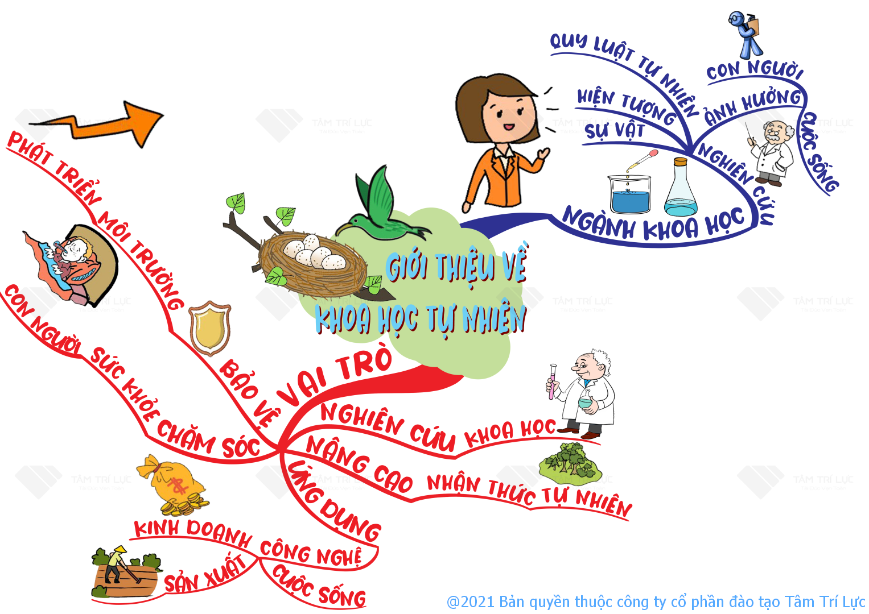

Slide 36
BÀI TẬP VỀ NHÀ
Bài 1: GIỚI THIỆU VỀ KHOA HỌC TỰ NHIÊN
Tiết 2: 1.3 ; 1.4 ; 1.5 ; 1.6 ( trang 8+9+10+11)

